Slide 1

Notes:
CAMBIAR EL NOMBRE DE LA INSTITUCIÓN TOMANDO EN CUENTA LA TIPOGRAFÍA GUBERNAMENTAL

Slide 2

Zona 7
El Oro
Loja
Zamora Chinchipe

Slide 3


La Agencia
MISIÓN
La Agencia de Regulación y Control Fito y Zoosanitario – AGROCALIDAD es la encargada de la regulación y control de la sanidad del sector agropecuario y la inocuidad de los alimentos en la producción primaria, impulsando la productividad y competitividad para el desarrollo del sector y mejorar la calidad de vida de los productores agropecuarios.
VISIÓN
Al 2029 la Agencia de Regulación y Control Fito y Zoosanitario – AGROCALIDAD será reconocida nacional e internacionalmente por su alto grado de eficiencia en su gestión.
Notes:
CONTENIDO: DIAGRAMACIÓN DE DIAPOSITIVA LIBRE.

Slide 4





Objetivos estratégicos
Incrementar la garantía de la calidad, seguridad y eficacia de los insumos agropecuarios de producción local e importados.
Fortalecimiento de capacidades institucionales.
Incrementar la garantía de la inocuidad de los productos agropecuarios para consumo interno y exportación.
Incrementar la calidad fito y zoosanitaria de los productos agropecuarios de consumo interno y exportación.
Notes:
CONTENIDO: DIAGRAMACIÓN DE DIAPOSITIVA LIBRE.

Slide 5


Slide 6
Sanidad Animal

Slide 7



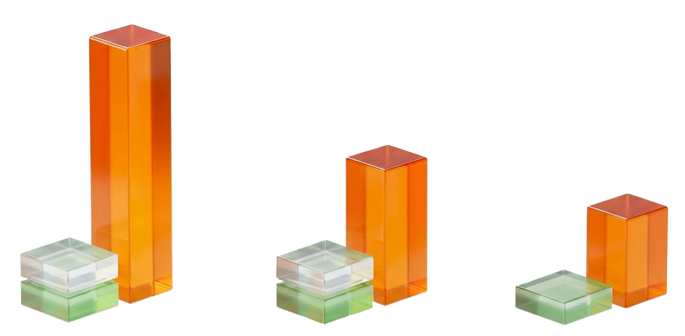
Influenza Aviar
Alerta zoosanitaria
Vacunación
Peste Porcina Clásica
El Oro
41 Operativos de carretera
90 Granjas registradas
85
23
Loja
41 Operativos de carretera
90 Granjas registradas
19
6
5
1
Zamora Chinchipe
41 Operativos de carretera
90 Granjas registradas
EL ORO
LOJA
ZAMORA CHINCHIPE

Slide 8
Sanidad Vegetal

Slide 9


Acciones Foc R4T
205.729
EL ORO
LOJA
ZAMORA CHINCHIPE
159.625
26.695
9.595
6.051
28.304
650
2.515
4
1
281
2
172
Nº DESINFECCIÓN VEHÍCULOS
Nº DESINFECCIÓN CALZADO
Nº MONITOREO MUSÁCEAS
Nº PUNTOS DESINFECCIÓN
Nº ENVÍO MUESTRAS
Notes:
CONTENIDO: DIAGRAMACIÓN DE DIAPOSITIVA LIBRE.

Slide 10

Acciones Moko
EL ORO
LOJA
ZAMORA CHINCHIPE
135.660
91.966
9.172
358
2.541
174
3.981
2.538
135
377
202
1
1
3.981
1
1
13
38
Nº MONITOREO MUSÁCEAS
Nº MUESTRAS
Nº SEGUIMIENTO FINCAS AFECTADAS
Nº INSPECCIÓN PASAJEROS Y EQUIPAJE
Nº INSPECCIÓN VEHÍCULOS
Nº DECOMISO PRODUCTO
Notes:
CONTENIDO: DIAGRAMACIÓN DE DIAPOSITIVA LIBRE.

Slide 11
Inocuidad de Alimentos

Slide 12



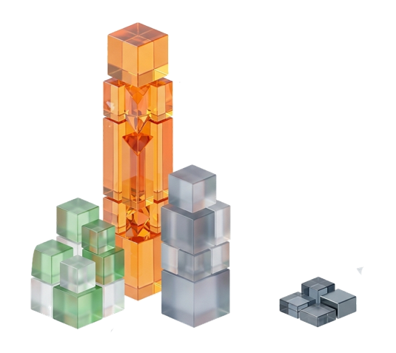

EL ORO
LOJA
ZAMORA CHINCHIPE
Buenas Prácticas
Agropecuarias
Capacitaciones
Control de leche
cruda
58.500
1.290
288
891
792
21.741
150
5.942
25
46
66
220
27
35
4
EQUIVALENCIA
BPA
Nº EVENTOS
Nº CAPACITADOS
Nº LITROS
Nº LITROS DECOMISADOS
Notes:
DIAGRAMACIÓN DE DIAPOSITIVA LIBRE

Slide 13
Registro de Insumos Agropecuarios

Slide 14

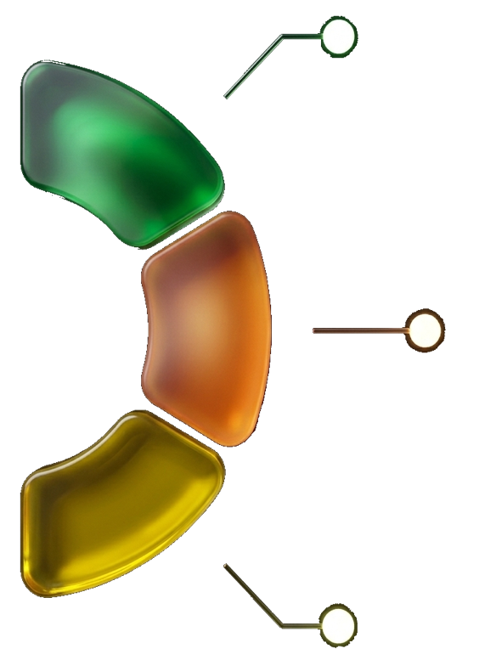


Acciones y resultados
185 capacitados
Instruir y fortalecer conocimientos sobre temas relacionados con el BUEN USO Y MANEJO RESPONSABLE DE INSUMOS AGROPECUARIOS.
Buen uso y manejo responsable de insumos agropecuarios
Asegurar que los productos obtenidos estén libres de residuos tóxicos y sean seguros para el consumo
Notes:
HAY QUE AJUSTAR LOS CUADROS - POS REGISTRO

Slide 15

Acciones y resultados
ZAMORA CHINCHIPE
36%
EL ORO
36%
ZAMORA CHINCHIPE
397
EL ORO
469
LOJA
28%
LOJA
382
INSPECCIONES POSREGISTRO DE ALMACENES
CONTROL POSREGISTRO DE INSUMOS AGROPECUARIOS
Notes:
HAY QUE AJUSTAR LOS CUADROS - POS REGISTRO

Slide 16


Actividades relevantes
Primer objetivo del plan estratégico 2021- 2025: Incrementar la garantía de la inocuidad de los productos agropecuarios para consumo interno y exportación.
LOJA
29%
EL ORO
71%
  Segundo objetivo del plan estratégico 2021 - 2025: Incrementar la garantía de la calidad, seguridad y eficacia de los insumos agropecuarios de producción local e importados.
TRÁMITE DE REGISTROS
PLAGUICIDAS ATENDIDOS
  Tercer objetivo del plan estratégico 2021 - 2015: Incrementar la calidad fito y zoosanitaria de los productos agropecuarios para consumo interno y exportación.
Notes:
EL CUADRO TIENE FALTA ORTOGRAFICA

Slide 17
Laboratorios

Slide 18



Análisis de Laboratorio
EL ORO
LOJA
2.127
1.504
Laboratorio de Diagnóstico Rápido
El Oro
CEBAF - Huaquillas, responsable Ing. Danny Reyes
Laboratorio Regional de Loja
Ubicado en la Av. Turunuma y Cádiz, frente al MAGP
486
451
42
39
Nº MUESTRAS DIAGNÓSTICO VEGETAL
Nº MUESTRAS DIAGNÓSTICO ANIMAL
Nº MUESTRAS CALIDAD LECHE CRUDA
Notes:
DIAGRAMACIÓN DE DIAPOSITIVA LIBRE

Slide 19
Recurso Humano

Slide 20





Personal
Aporte a la sociedad
Atención ciudadana
Zona 7
Bajo dependencia
Servicios profesionales
EL ORO
LOJA
ZAMORA CHINCHIPE
46
ZAMORA
CHINCHIPE
6
MUJERES
1.501
EL ORO
30
HOMBRES
3.678
LOJA
9
13
23
6
10
3
Montubios, afroecuatorianos, pueblo indígena, cholos, mestizos, wichwa, kichuas, Shuar.
PERSONAL TÉCNICO
PERSONAL ADMINISTRATIVO
PERSONAL TÉCNICO
USUARIOS ATENDIDOS: 5.179
Notes:
CONTENIDO: DIAGRAMACIÓN DE DIAPOSITIVA LIBRE.

Slide 21
Administrativo – financiero

Slide 22

Asignación y ejecución presupuestaria
Zona 7 (El Oro, Loja, Zamora Chinchipe)
TOTAL DE PRESUPUESTO INSTITUCIONAL ASIGNADO
708.862,36
694.544,99
EJECUTADO
PORCENTAJE DE EJECUCIÓN
97,98%
Notes:
CONTENIDO: DIAGRAMACIÓN DE DIAPOSITIVA LIBRE.

Slide 23

Notes:
CAMBIAR EL NOMBRE DE LA INSTITUCIÓN TOMANDO EN CUENTA LA TIPOGRAFÍA GUBERNAMENTAL

